Slide 1
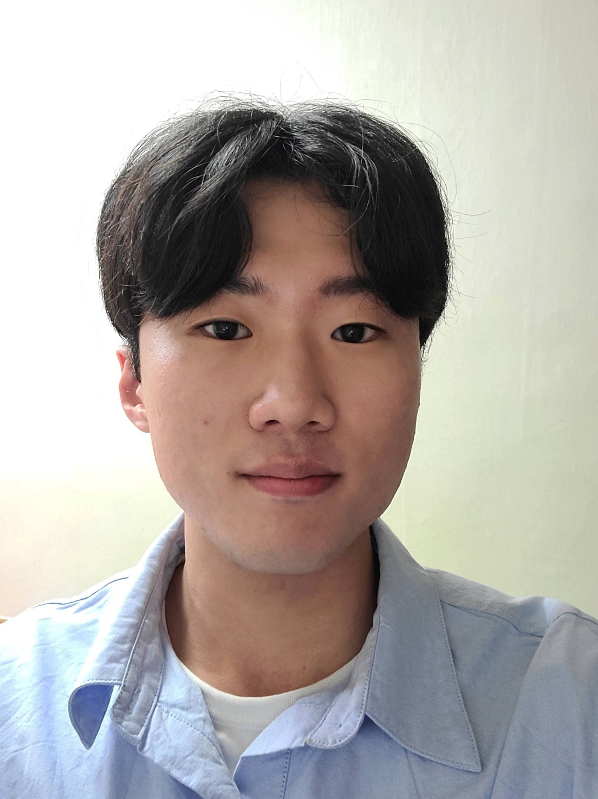
현 재 : 학석사연계과정
관심분야 : Natural Language Processing
E-mail : hjunho2357@gmail.com
홈페이지: https://github.com/opkwisdom/
성명 : 한준호

